Slide 1
BASE DE DADOS
BASE DE DADOS
Modelação Lógica de BDR
Teóricas

Slide 2
A modelação lógica de dados é realizada para se desenhar o esquema da base de dados a um nível (ainda) independente da tecnologia...
Modelo lógico das Base de Dados relacionais é o chamado modelo relacional;
O modelo relacional introduzido primeiro por Codd (1970) é o mais bem-sucedido;
O modelo relacional carateriza-se por
ser simples e uniforme ( coleção de tabelas e linguagens declarativas);
tem uma fundamentação teórica sólida : está definido com rigor matemático;
se independente do armazenamento fisico e das aplicações
Notes:
O modelo assenta numa base teórica forte baseada em teorias matemáticas de conjuntos e de lógica de predicados

Slide 3
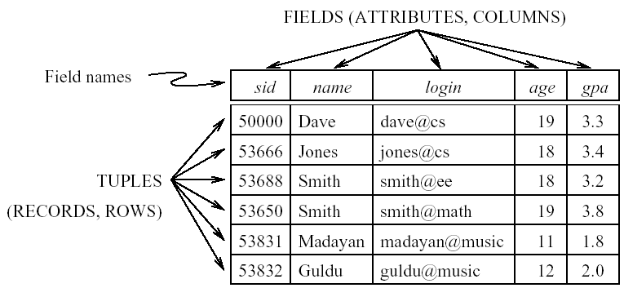
Conceitos Básicos do MR
A base de dados é um coleção de relações;
Relação R = é a estrutura básica do MR e representa-se mediante uma Tabela;
Tuplo = é uma ocorrência da relação. Representa-se mediante uma linha.
Atributos Ai = representa as propriedades da relação e corresponde a uma coluna da tabela
Domínio = é o conjunto válido
de valores que tem um atributo.
Sailor(sid,nome,login,age,gpa)

Slide 4
Passos básicos para o design de uma BD relacional
Determinar o propósito do sistema
Determinar quais as entidades/tabelas e os respectivos
atributos a incluir;
Identificar chaves primárias;
Determinar as relações entre as tabelas;
Refinar o design (normalização)
MODELO RELACIONAL
modelo lógico das BD relacionais

Slide 5
Determinar o propósito do sistema
É necessário efetuar a análise de requisitos do sistema;
Começar a construir o esquema relacional da Base e dados;
.......
Cliente( Cod_cliente, nome, morada, nif)
Factura (NºFactura, data, Codcliente)
Factura/Produto ( NºFactura, CodProduto, quantidade)
Produto (Codproduto, nome, preço)
Por questão de simplificação da leitura do esquema relacional, optaremos por esta notação

Slide 6
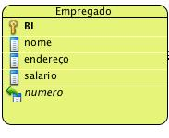
2. Determinar quais as tabelas/entidades e respectivos atributos a incluir;
Cada tabela deve conter informações sobre um assunto e cada atributo de uma tabela contém fatos individuais sobre o assunto da tabela ;
Ao esboçar os atributos, ter em mente as seguintes dicas:
Relacionar cada atributo diretamente com o assunto da tabela;
Não incluir dados derivados ou calculados (dados que são o resultado de uma expressão).
Incluir todas as informações que precisa.
Armazenar informações nas suas partes lógicas mais pequenas .
Os atributos têm de ser atómicos
No modelo relacional os atributos não podem ser do tipo composto ou multi-valor;

Slide 7
3. Identificar chaves primárias
No modelo relacional, uma tabela não pode conter linhas duplicadas, porque isso criaria ambiguidades na recuperação.
Para garantir a singularidade, cada tabela deve ter uma coluna (ou um conjunto de colunas), chamada chave primária, que identifica exclusivamente todos os registos da tabela.
Podem existir vários atributos cujos valores identificam exclusivamente uma ocorrência dessa tabela : chaves candidatas. A chave primária é uma das chaves candidatas.
Exemplo:
bi e número contribuinte são atributos que são chaves candidatas da entidade Funcionário

Slide 8
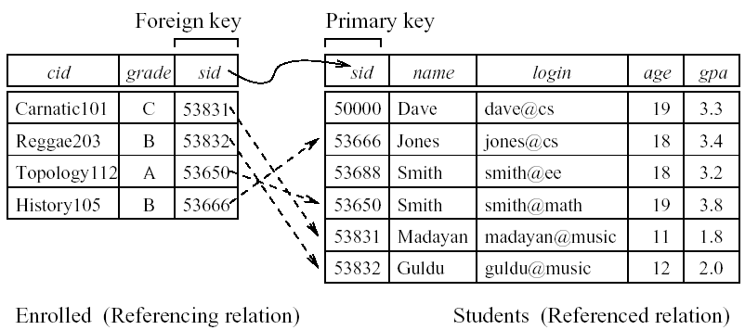
3. Identificar chaves primárias
Uma chave primária pode ser formada pela combinação de pelo menos dois ou mais atributos sendo nesse caso chamada chave composta .
A chave primária também é usada para fazer referência a outras tabelas (a serem elaboradas posteriormente).

Slide 9
Dicas a seguir:
Os valores da chave primária devem ser únicos (isto é, sem valor duplicado).
A chave primária deve sempre ter um valor. Por outras palavras, não deve conter NULL.
A chave primária deve ser simples e familiar;
O valor da chave primária não deve ser alterado. A chave primária é usada para fazer referência a outras tabelas. Se alterarmos o seu valor, é necessário alterar todas as referências; Caso contrário, as referências serão perdidas;
A chave primária geralmente é constituída por uma coluna única (por exemplo, codigo_cliente, codigo_produto). Mas também pode constituir várias colunas. Deve-se usar o menor número de colunas possível.

Slide 10
4. Determinar as relações entre as tabelas
Após se identificar as tabelas(entidades) e os respectivos atributos de cada tabela, precisamos de relacionar de forma significativa as tabelas;
Um Relacionamento é uma associação entre atributos comuns (colunas) de duas tabelas;
Os atributos correspondentes são a chave primária de uma tabela que fornece um identificador exclusivo para cada registo e uma chave estrangeira na outra tabela;
Grau - é o número de tabelas participantes no relacionamento
Relacionamento unário e reflexivo: Um empregado supervisiona vários empregados
Relacionamento binário: Um empregado trabalha num departamento
Cardinalidade - Especifica o número de instâncias de relacionamento em que uma entidade pode participar.

Slide 11
Tipo de cardinalidades:
1:1 ( um-para-um)
Um funcionário gere um departamento
Um departamento é gerido por um funcionário
1:N ou N:1 (um-para-muitos) ou (muitos-para-um)
Um funcionário gere muitos departamentos
Um departamento é gerido por um funcionário
N:M (muitos-para-muitos)
Um funcionário trabalha em muitos departamentos
Um departamento tem muitos funcionários
Na descrição textual das cardinalidades, normalmente usa-se o valor máximo.
A cardinalidade deve ser definida em ambas as direções.

Slide 12
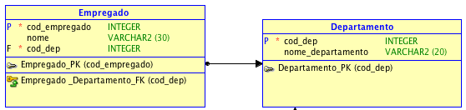
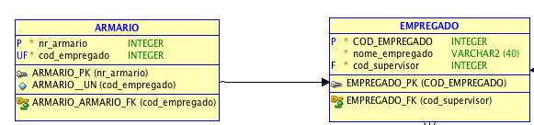
Dicas para os relacionamentos:
Um- para-muitos – a chave primária de um lado torna-se numa chave estrangeira no lado oposto
Um- para- Um - chave primária no lado obrigatório torna-se uma chave externa no lado opcional

Slide 13
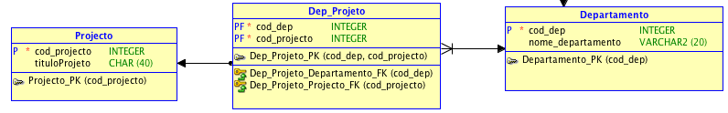
Dicas para os relacionamentos:
Muito-para-Muitos - Criar uma nova relação com as chaves primárias das duas entidades como sua chave primária
No modelo relacional não pode haver relacionamentos de muito- para-muitos;

Slide 14
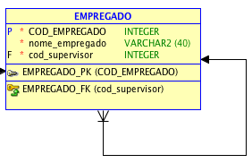
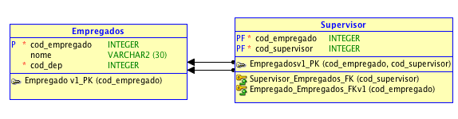
Dicas para os relacionamentos:
Nas relações unárias
Um-para-muitos
a chave estrangeira recursiva na mesma relação
Muitos-para-muitos- duas relações:
Uma para a entidade tipo e outra para uma relação associativa em que a chave primária tem dois atributos ambos tirados da chave primária da entidade

Slide 15
Dicas para os relacionamentos:
Nas relações tipo generalizações
Há três abordagens básicas
Criar uma única tabela que conterá todos os atributos da superclasse e subclasse. Acrescenta-se um atributo para identificar cada tipo subclasse.
Criar uma tabela para superclasse e criar uma tabela para cada subclasse. Incluir o atributo chave da superclasse em cada uma destas tabelas.
Criar uma tabela para cada subclasse e incluir todos os atributos da superclasse;
Superclasse
Funcionário
❒
Funcionário Hora
Funcionário Contratado
Subclasses

Slide 16
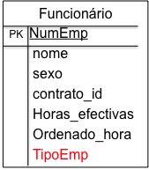
1ª abordagem: Criar uma Tabela que conterá todos os atributos da superclasse e subclasse.
A tabela Funcionário contém todos os atributos da tabela Funcionário_Hora e da tabela Funcionário_ Contratado
Acrescenta-se um novo atributo TipoEmp para distinguir o tipo de funcionários, neste caso, Funcionário_Hora ou , Funcionário_Contratado.

Slide 17
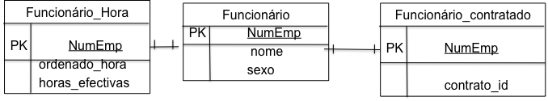
2ª abordagem: Criar uma tabela para superclasse e criar uma tabela para cada subclasse
A criação das tabelas Funcionario_Hora e Funcionario_Contratado é similar
Na tabela Funcionario_Hora são incluídos os atributos ordenado_hora, horas_efectivas e os atributos chave da superclasse, neste caso NumEmp.
A chave primária da superclasse é também a chave primária da relação Funcionario_Hora e também chave estrangeira da tabela superclasse, neste caso Funcionario.
Para cada entidade de Funcionario_Hora, o valor dos atributos Nome e Sexo são guardados na linha correspondente da superclasse (Funcionario).
Note-se que se um tuplo da tabela Funcionario é apagado, a operação deve ser efectuada em cascata e eliminar também os tuplos correspondentes da relação Funcionario_Hora

Slide 18
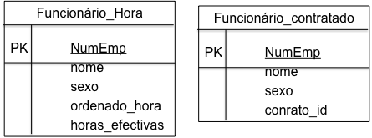
3ª abordagem: Criar uma tabela para cada subclasse e incluir todos os atributos da superclasse
A tabela Funcionario_Hora contém todos os atributos da tabela Funcionario_Hora e da tabela Funcionario (isto é, NumEmp, Nome, Sexo, ordenado_hora, horas_efectivas)
A tabela Funcionario_Contratado é similar a esta

Slide 19
A segunda abordagem é geral e sempre aplicável
Pesquisas em que apenas sejam examinados todos os funcionários e que não seja relevante os atributos das subclasses são tratadas simplesmente utilizando a relação Funcionario.
Contudo, podem haver pesquisas que seja necessário combinar as relações Funcionario_Hora e Funcionario, se por exemplo se for pretendido conhecer o Nome, Sexo e ordenado_hora.
A terceira abordagem não é aplicável se existirem funcionários que não são nem contratados por contrato nem contratados à hora, uma vez que não há forma de guardar estes funcionários.
Também não é possível armazenar o mesmo funcionário como trabalhador por contrato e como trabalhador à hora, pois tinha-se de armazenar o mesmo funcionário duas vezes – redundância.
Uma pesquisa que necessite de analisar todos os funcionários precisa de relacionar as duas relações, Funcionario_Hora e Funcionario_Contratado, obrigatoriamente.
Por outro lado, para analisar toda a informação sobre os funcionários que trabalham à hora apenas tem de se utilizar a relação Funcionario_Hora.
A escolha entre as duas abordagens depende dos dados e da frequência das operações mais comuns

Slide 20
5. Refinar e Normalizar o design
Aplicar as chamadas regras de normalização para verificar se a base de dados está estruturalmente correta e ótima
O modelo relacional deve estar normalizado.
Deve-se também aplicar as restrições (ou regras) de integridade para verificar a integridade do design;
Restrições de integridade
Garantem que os dados refletem corretamente a realidade modelada.
É uma regra que deve ser obedecida em todos os estados válidos da base de dados.
Integridade de Entidade
Integridade Referencial
Integridade de Domínio
Semântica

Slide 21
Restrições de Integridade
Integridade de Entidade
Nenhum atributo participante na chave primária poderá ter um valor nulo.
Impede-se a contradição entre a noção de chave primária (identificador unívoco) e a noção de valor nulo (desconhecido) que é o contrário de identificador
Garantia de acesso a todos os dados sem ambiguidade.
CodFun
Nome
1
Maria
2
João
3
Pedro
4
Carla
Notes:
Integridade Aplicacional
São regras mais complexas que garantem a integridade associada ao modelo de negócio (regras de negócio). Ex. Não deixo vender a um cliente que me deve mais de x euros.

Slide 22
Restrições de Integridade
Integridade referencial
Se uma relação A tem um atributo x (simples ou composto) que é uma chave primária numa outra relação B, diz-se que x é chave estrangeira em A, e então, qualquer valor de x em A deverá ser (i) ou (ii)
i) Igual a um valor de x em alguma instância de B
ii) Nulo
Os valores que aparecem na FK devem aparecer
na PK da relação referenciada
Notes:
Integridade Aplicacional
São regras mais complexas que garantem a integridade associada ao modelo de negócio (regras de negócio). Ex. Não deixo vender a um cliente que me deve mais de x euros.

Slide 23
Restrições de Integridade
Integridade de Domínio
O valor de um atributo de uma entidade está contido no domínio desse atributo, nessa entidade
Domínio: conjunto de valores que um atributo pode assumir
Exemplo: Nome: varchar (20)- Alexandra Maria Oliveira
viola a regra
Vazio: define se os atributos podem ou não ser vazios
Notes:
Integridade Aplicacional
São regras mais complexas que garantem a integridade associada ao modelo de negócio (regras de negócio). Ex. Não deixo vender a um cliente que me deve mais de x euros.

Slide 24
Restrições de Integridade
Integridade Semântica
Conjunto de regras de negócio (não são garantidas pelo modelo)
Exemplos:
O salário de um empregado deve ser menor ou igual ao do seu supervisor
O número de horas semanais de um empregado num projeto não pode ser maior do que 50
Notes:
Integridade Aplicacional
São regras mais complexas que garantem a integridade associada ao modelo de negócio (regras de negócio). Ex. Não deixo vender a um cliente que me deve mais de x euros.

